Slide 1
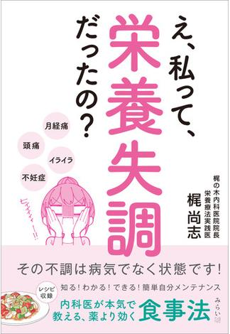
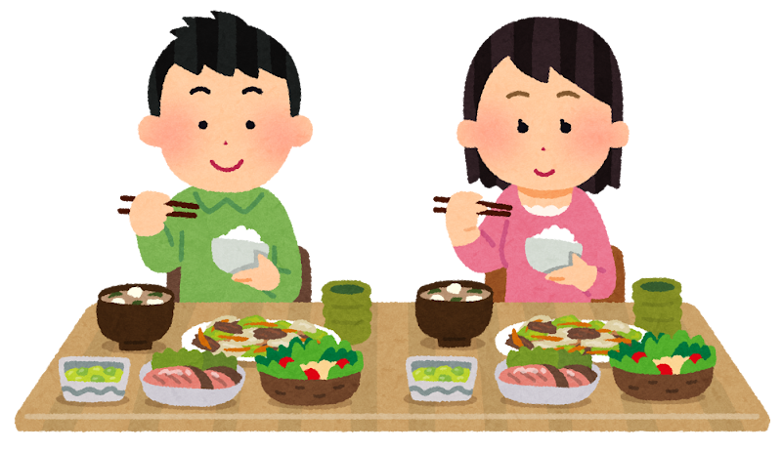
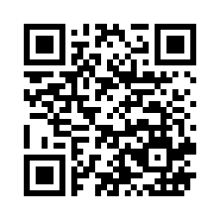
ガイド線が消えている時は、表示⇒ガイドに☑を入れて下さい。
わかりやすくするために書誌や内容紹介を枠有にしています。
印刷するときは書影以外の図形は枠線なしに変更して印刷してください。
え、私って、栄養失調だったの?
その不調は病気でなく状態です!
女性に不足しがちな栄養がしっかりとれる最強の献立レシピBOOK
2024年9月作成
沖縄県立図書館 おすすめブックリスト
健康医療
著者：梶 尚志／著
出版者：みらいパブリッシング
出版年：2023.7
ISBN： 4-434-32350-8
場所：４F健康・医療
請求記号：498.583/Ka22
資料番号：1010258588
著者：廣田 孝子／監修
上島 亜紀／料理
出版者：朝日新聞出版
出版年：2023.7
ISBN：4-02-334126-5
場所：４F健康・医療
請求記号：495.13/J76
資料番号：1010077152
食生活を見直そう
内容紹介
疲れやすい、片頭痛持ち、お肌の調子が悪い…。体調不良は食事が原因? それ、栄養失調です。自分の体の状態にあわせた、効率の良い上手な栄養の摂り方を紹介。スー
パーやコンビニを活用するポイント&レシピ集も収録。
内容紹介
更年期の女性に不足しがちな栄養をとって、不調を改善しましょう。焼き厚揚げと焼き野菜献立、ツナじゃがオープンサンド献立、ぶりしゃぶ献立など、塩分過多にならないように工夫したおいしい献立を紹介します。
最強の食事戦略
研究者と管理栄養士が考えた最終解答
栄養こそが最高の医療である
バランスの取れた食生活は健康への第一歩です！
食生活の見直しに役立つ本をご紹介します。
著者：堀口 逸子／著
平川 あずさ／著
津金 昌一郎／監修
出版者：ウェッジ
出版年：2024.5
ISBN：4-86310-281-1
場所： ４Ｆ健康・医療
請求記号：498.583/H88
資料番号：1010298915
著者：三島 渉
出版者：工作舎
出版年：2023.7
ISBN： 4-87502-556-6
場所：４Ｆ健康・医療
請求記号：498.583/Mi53
資料番号：1010197125
内容紹介
運動も厳しい食事制限も不要で健康に! 研究者と管理栄養士が食事にまつわる複雑な情報をわかりやすく整理。行動科学や心理学などの研究結果を活用しながら編み出した、人生を豊かにする「食事戦略」を紹介する。
内容紹介
“なんとなく不調”な人に向けて、細胞の機能が低下して不調が起きるメカニズムを説明し、それらを改善するための栄養の基本方針を示す。栄養カウンセリングの具体的な事例と、食生活についての実践的なアドバイスなども掲載。
沖縄県立図書館
〒900-0021 沖縄県那覇市泉崎 1-20-1
代表電話 098-894-5858
本の調査・相談ダイヤル 098-894-5881
開館時間 ９時～20時
休館日 火曜日、年末年始、特別整理期間
公式HP‼
X（旧Twitter）もやってるよ!

Slide 2
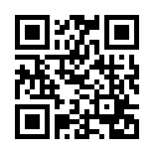
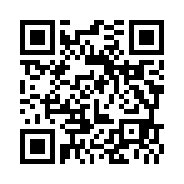
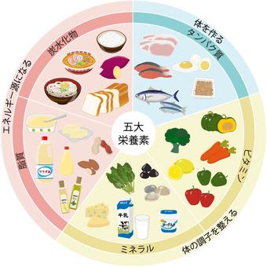
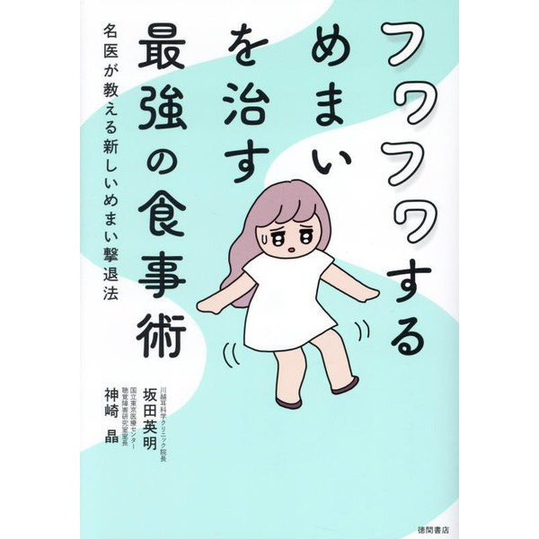
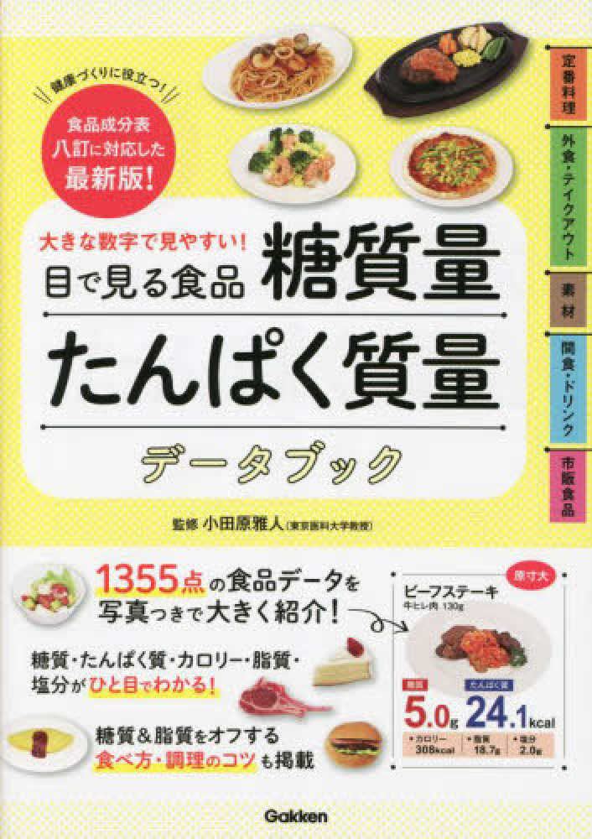
管理栄養士が教える!世界一カンタンな
長生きレシピ
100年栄養 低栄養を解決する長生き食べ方
関 連 機 関
館内撮影は禁止です。QRコードの撮影は図書館の外でお願いいたします。
撮影する際は、他のQRコードが写り込まないように撮影してください。
著者：関口 絢子／著
出版者：宝島社
出版年：2024.5
ISBN：4-299-05492-0
場所：４Ｆ健康・医療
請求記号：498.583/Se27
資料番号：1010298899
著者：川口 美喜子／著
出版者：サンマーク出版
出版年：2024.1
ISBN：4-7631-4099-9
場所：４Ｆ健康・医療
請求記号：498.59/Ka92
資料番号：1010298931
◆「健康おきなわ21」 沖縄県保健医療部健康長寿課
TEL 098-866-2209
URL
http://www.kenko-okinawa21.jp/
内容紹介
老化をゆるやかにし、健康寿命を延ばすには、必須栄養素を摂取できるバランスのよい食事をとることが大切。「長生き」という点から厳選したレシピを、期待できる健康効果とともに紹介する。
内容紹介
50代からは「塩・砂糖・アルコール」を減らす、水は1日2リットル飲まなくていい…。高齢者栄養ケアの第一人者が、健康情報の罠と、正しい食事法を伝授。「長生き食」を支える習慣術も紹介する。
◆「ｅ－ヘルスネット情報提供」 厚生労働省
URL
https://www.e-healthnet.mhlw.go.jp/
フワフワするめまいを治す最強の食事術
目で見る食品糖質量たんぱく質量
データブック
著者：坂田 英明／著
神崎 晶／著
出版者：徳間書店
出版年：2024.4
ISBN：4-19-865819-9
場所：４Ｆ健康・医療
請求記号：496.6/Sa37
資料番号：1010298600
著者：小田原 雅人／監修 出版者：Gakken
出版年：2023.10
ISBN：4-05-802117-0
場所： ４Ｆ健康・医療
請求記号：498.583/Me14
資料番号：1010135125
内容紹介
フワフワする「浮動性めまい」の原因は、自律神経の乱れ。フワフワめまいを治す食事術や、自律神経が整う生活習慣を、わかりやすく解説する。克服した人たちの体験記も収録。
内容紹介
食品1355点の糖質、たんぱく質、カロリー、脂質、塩分の数値を写真とともに大きく紹介。お菓子や冷凍食品など市販食品のデータを多数掲載し、太りにくい食生活の基本もレシピとともに解説する。食品成分表八訂に対応。

